Slide 1
Minimum Yolun Bulunması Problemi
Sunan-Hazırlayan
Barış Aydoğdu
-18MY03023

Slide 2
Minimum Yolun Bulunması Nedir?
En kısa yolu bulmak, iki düğüm arasında en maliyetle gidilebilen bir yolun varlığını belirleme problemidir.
En kısa yol problemi herhangi bir düğümden bir başka düğüme, her bir düğümden tüm düğümlere ya da tüm düğümler için hesaplanabilir.

Slide 3
Kaça Ayrılır ?
Minimum Yolun Bulunması Problemi 3’e ayrılır.
Dijkstra Algoritması
Belman ve Ford
Floyd Algoritması

Slide 4
Dijkstra Algoritması:
Dijkstra algoritması bir düğümden diğer tüm düğümlere en kısa yolları hesaplar. Yani bir başlangıç noktasına göre en kısa yolu belirleyen algoritmadır. Ağırlıklı ve yönlü graflar için geliştirilmiş olup kenarların ağırlık değeri sıfır ya da sıfırdan büyük bir değer olmalıdır. Eğer kenarların değerleri sıfırdan küçük oluyorsa daha genel algoritmalardan Bellman-Ford kullanılabilir. Dijkstra algoritmasının zaman karmaşıklığı genel olarak O(MlogN) şeklinde hesaplanmıştır. Dijkstra algoritması en kısa yolu belirlerken Greedy yaklaşımını kullanır.Yani bir düğümden diğer düğüme geçerken olası en iyi yerek çözümü göz önüne alır.
Her seferinde bir sonraki düğüme ilerleme Greedy yaklaşımına göre yapılır.

Slide 5
Bellman ve Ford
Dijkstra gibi bir düğümden diğer tüm düğümlere olan en kısa yolu belirler.
Bellman Ford algoritması, Dijkstra farklı olarak negatif değere sahip grafların için de
doğru olarak çalışır. Ancak burada da eksi maliyetli çevrimler olmamalıdır.

Slide 6
Floyd Algoritması
Graf üzerindeki her bir düğüm için diğer tüm düğümlere olan en kısa yolları belirleyen algoritmadır. En kısa yolu bulmak için kullanılan en genel algoritmadır.Genellikle yoğun graflarda kullanılır.Grafın komşuluk matrisi şeklinde tutulması durumunda Floyd Algoritması O(N3) karmaşıklığı olmaktadır.

Slide 7
Nerelerde Kullanılır?
Navigasyon cihazlarında güzergah ayarlaması sırasında
Dynamic Routing kullanan Network’lerde En ucuz yada hızlı hat ayarlaması yaparken
Limancılık, havacılık, postacılık güzergah ayarlaması esnasında
Hatta Rubik Cube’ü en az hamlede çözmek için dahi kullanılabilir.
Robot hareket planlaması

Slide 8
Kısa Yol Probleminin Kaba Kodu(Pseudocode)
Başlangıç noktasını belirle.
Başlangıç noktasından diğer noktalara olan maliyeti belirle ve düşük maliyetli noktayı işaretle.
İkinci adımda işaretlenen noktadan gidilebilen diğer noktalar arasında da aynı işlemi tekrarla.

Slide 9
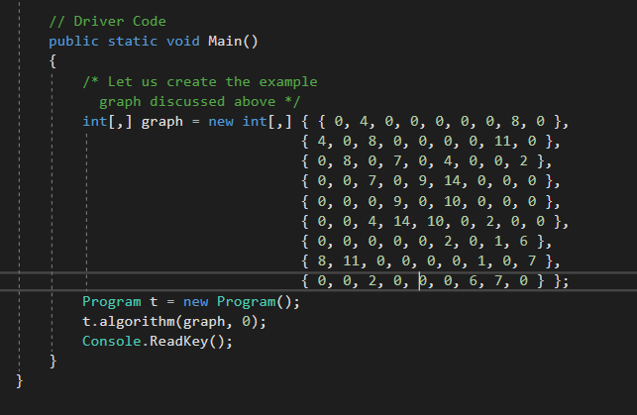
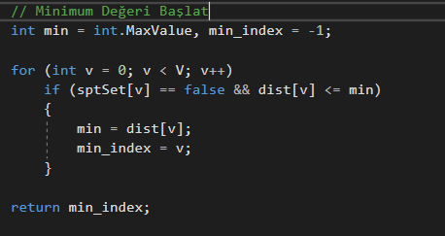
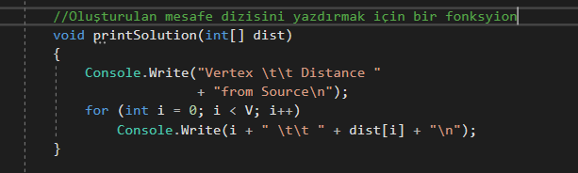
Bir Graph oluştuduktan sonra bunu bir dizi olarak tanımladım. Daha sonra minimum değeri başlatan bir fonksiyon yazdım.

Slide 10
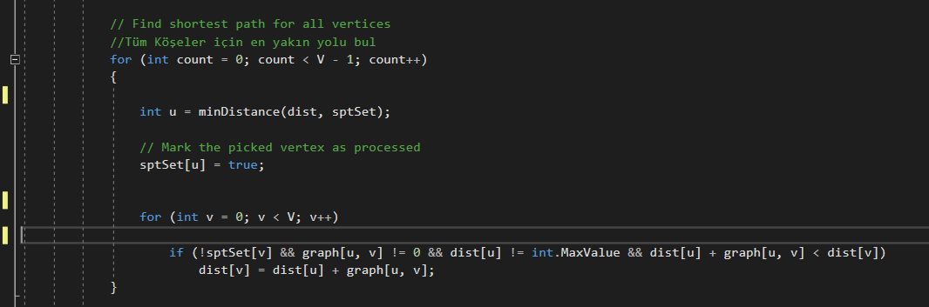
Tüm Köşeler için en yakın yolu bulan kod verilmiştir.

Slide 11
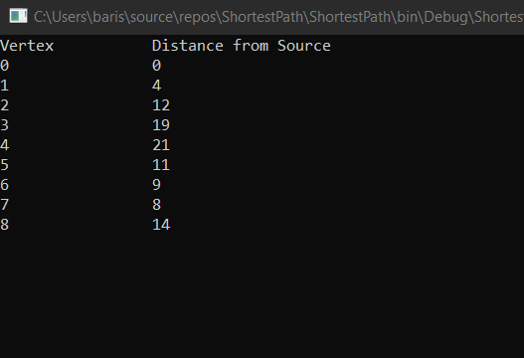
Algoritmanın Çıktısı
Vertex(Tepe): Algoritmada verilen bir Graph için Tepe Değerleri Verilmiştir.
Distance From Source: Kaynaktan uzaklık değeri verilmiştir.

Slide 12
Dinlediğiniz için Teşekkür Ederim.

